Slide 1
8장 실습하기
1. 상속클래스 정의하기
(p418 실습문제1)
2. 상속클래스 활용
(p418 실습문제2)

Slide 2
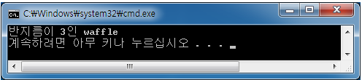
(실습1) 상속 클래스 정의하기 : 클래스 Circle의 파생 클래스 NamedCircle 정의
class Circle {
int radius; // 반지름
public:
Circle(int radius=0) { this->radius=radius; }
int getRadius() { return radius; }
void setRadius(int radius) {this->radius=radius; }
double getArea() { return 3.14*radius*radius; }
};
다음 코드가 실행되도록 Circle을 상속받은 NamedCircle 클래스를 작성하고 전체 프로그램을 완성하라.
NamedCircle waffle(3, “waffle”);
waffle.show();

Slide 3
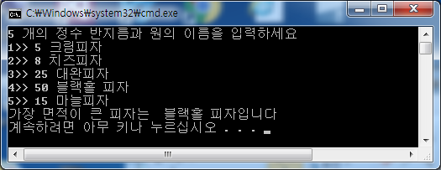
(실습2-1) 상속 클래스 활용 : 파생 클래스 NamedCircle 응용
다음과 같이 배열을 선언하여 다음 실행결과가 나오도록 Circle을 상속받은 NamedCircle 클래스와 main() 함수 등 필요한 함수를 작성하라.
NamedCircle pizza[5];
객체배열생성, 반지름과 이름 입력받아 저장, 객체배열 내용 출력
함수 Biggest()를 외부함수로 정의

Slide 4
(실습2-2) 상속 클래스 정의와 활용 : CircleManager 클래스 사용
(실습2-1)을 다음과 같이 수정한다.
- CircleManager 클래스를 정의한다.
. 생성자에서 NamedCircle의 객체배열이 size개 원소를 갖도록 동적 할당하고,
반지름과 이름을 입력 받아 설정한다.
. biggest()함수를 멤버함수로 한다.
- main()에서는
. 피자의 개수를 입력 받고,
. CircleManager 객체를 생성하고
. 모든 피자의 내용을 출력하고 (allshow()함수)
. 가장 큰 피자를 판별하여 이름을 출력하도록 한다.(biggest()함수)
※ “4장실습.ppt”에서 p.10-11 참조

